Slide 1
MARKETINGOVÁ KOMUNIKACE (XMK) 11. přednáška Téma: Marketingová komunikace na internetu; sociální sítě (virální marketing, WOM)
PhDr. Ing. Mgr. Renáta Pavlíčková, MBA
renata.pavlickova@mvso.cz
Olomouc, LS 2023/2024

Slide 2
OBSAH PŘEDMĚTU
Úvod do marketingové komunikace
Komunikační proces a modely marketingové komunikace (AIDA, ATR, DAGMAR)
Psychologie a marketingová komunikace; úloha emocí
Integrované marketingová komunikace a digitální transformace
Komunikační mix a životní cyklus produktu
Reklama – proces plánování reklamy, druhy reklamy, média, reklamní agentury, měření účinnosti reklamy
Podpora prodeje – cíle, formy, nástroje podpory prodeje zaměřené na spotřebitele
Osobní prodej – podstata a cíle, proces osobního prodeje, personální řízení osobního prodeje
Public Relations – typy PR, nástroje PR, krizová komunikace; Přímý marketing – nástroje přímého marketingu, práce s databázemi, etické problémy přímého marketingu
Mezinárodní marketingová komunikace
Marketingová komunikace na internetu; sociální sítě (virální marketing, WOM)
Trendy marketingové komunikace v 21. století (neuromarketing, product placement, guerillová reklama, mobilní marketing, advergaming)

Slide 3
Marketing na sociálních sítích
online média (blogy, sdílení obsahu, sociální sítě), na kterých lidé mají možnost patřit do určité skupiny, sdílet obsahy, diskutovat, účastnit se různých činností (hrát online hry, soutěže apod.)
nabídka služeb, které poskytují sociální média – hlasování, hodnocení, komentáře, získávání zpětné vazby
sociální média umožňují propojení s ostatními stránkami, zdroji a lidmi
sociální média používají spíše oboustrannou komunikaci, tedy přímou interakci uživatelů, na rozdíl od jednosměrné komunikace (například televizní reklamy)

Slide 4
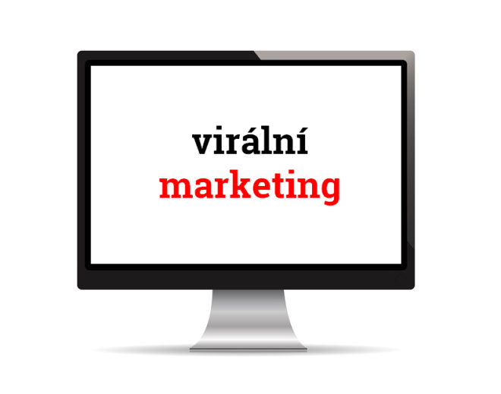
Virální marketing
pojem je odvozen z medicíny od slova „virus“ (virus se šíří lavinovitě)
pro termín „viral marketing“ se používá spojení virový marketing, nebo jeho zdomácnělý český ekvivalent virální marketing
označení virový je odvozeno z představy osoby, která je nakažena marketingovým sdělením, a poté ho rozšiřuje mezi své přátele jako vir
virus se nesdružuje, ale násobí, znovu a znovu s geometrickým narůstáním síly, znásobuje se k každým dalším opakováním

Slide 5
Virální marketing
virus se nesdružuje, ale násobí, znovu a znovu s geometrickým narůstáním síly, znásobuje se k každým dalším opakováním
X
XX
XXXX
XXXXXXXX
XXXXXXXXXXXXXXXX
XXXXXXXXXXXXXXXXXXXXXXXXXXXXXXXX

Slide 6
Virální marketing
marketingová technika, která pro šíření komerčního sdělení využívá převážně sociální sítě
ke vzniku této nové formy marketingu přispěly nejnovější technologie
principy virálního marketingu umožňují oslovit velké množství potenciálních spotřebitelů za relativně nízkých mediálních nákladů
téměř nulová možnost kontrolovat šířený obsah
obsahem sdělení může být cokoliv, co je možné nějakým způsobem poslat nebo předat dál

Slide 7
Virální marketing
aby k virálnímu šíření skutečně docházelo, je nezbytné, aby obsah sdělení splňoval několik kritérií:
snadnou přenositelnost
potřebnou sílu
zajímavost
hodnotnost
humornost
atd.
sdělení musí být natolik „atraktivní“, že lidé si o něm budou chtít povídat a předávat si informaci mezi sebou

Slide 8
WOM
Word of Mouth (WOM) je jednou z forem šíření povědomí o produktech, značce, službách, popř. firmě mezi existujícími či potenciálními zákazníky.
Marketing založený na tzv. osobním doporučení či faktoru „o čem se mluví“.
Pojem Word of Mouth se překládá do češtiny více způsoby:
můžeme se setkat víceméně asi s nejvýstižnějším pojmem slovo z úst (stejně jako anglický originál nedává velký smysl),
nebo také šeptanda, doporučení, reference (které však přesně nepostihují obsah anglický výrazu).
Komunikační kanály, které WOM typicky využívá:
mluvená verbální komunikace – bezprostřední rozhovor nebo telefon,
psaná verbální komunikace – elektronická komunikace (např. internet, e-mail, SMS).

Slide 9
WOM
V poslední době se o využití Word of Mouth marketingu (WOMM) jako významného komunikačního nástroje hodně hovoří a dává se mu velký prostor.
Důvody:
příchod nových digitálních technologií,
stále oblíbenější využívání internetu (který poskytl této formě komunikace zcela nové možnosti v podobě aktivit diskuzních skupin, blogů a komunikace na sociálních sítích, které umožnily šířit veškerá sdělení nejen rychleji, ale v nesrovnatelně větším rozsahu, než tomu bylo dříve),
pokles důvěry v ostatní nástroje komunikačního mixu (zejména reklamy),
růst významu osobního hodnocení spotřebitelů (pozitivního i negativního).

Slide 10
WOM
2 formy WOM marketingu:
spontánní WOM – vzniká spontánně díky aktivitě uživatelů či příznivců produktu či značky bez přímé motivace od jeho producenta
umělý WOM – je vyvolán uměle marketingovou aktivitou producenta nebo reklamní agentury
„Šeptandou můžete zničit konkurenci. Nebo sami sebe.“

Slide 11
WOM – Sernowitz
Proč by ale lidé měli zrovna o naší značce, produktu, službách či firmě hovořit?
Musíme dát lidem důvod, aby o nás hovořili, dle Sernowitze platí, že pokud si chceme zasloužit WOM, musíme dodržet čtyři základní pravidla:
Být zajímavým – svým produktem, reklamou apod. (nikdo nebude hovořit o produktu, který jej nudí nebo značce, která v podstatě nikomu nic neříká a nikoho nezajímá).
Dělat věci jednoduše – sdělení, které se přenáší WOM musí být velmi jednoduchým (jednoduše - někdy pro odlišení stačí nezvyklá barva produktu, jeho design, nová funkce apod.).
Dělat lidi šťastnými – náš produkt by měl dělat lidi nadstandardně spokojenými, aby lidi „nabudily“ tak, že budou mít potřebu se o svůj zážitek či pocit spokojenosti, až štěstí, podělit s ostatními.
Zasloužit si důvěru, respekt a reputaci – firma, které lidé věří, která s nimi dlouhodobě komunikuje otevřeně a fair, která dodržuje vlastní etický kodex, firma, která svými nápady, produkty, službami, aktivitami dovede příjemně překvapit, o takové firmě lidé mezi sebou rádi hovoří.

Slide 12
WOM – 5T
Sernowitz ve své knize hovoří o základních stavebních kamenech plánování účinné kampaně WOMM a nazývá je 5T:
Talkers (mluvčí) – tj. osoby, které budou o nás se svými přáteli hovořit.
Topics (náměty) – tj. téma, o kterém budou hovořit.
Tools (nástroje) – jakým způsobem umožníme, aby se sdělení dostalo k mluvčím.
Taking part (účast) – jak se zapojíte do konverzace.
Tracking (monitorování) – co lidé o nás hovoří?

Slide 13
WOM – 5T
Talkers (mluvčí) – jsou osoby nebo skupina osob, kteří jsou ochotni s určitým nasazením šířit naše sdělení. Nemusí to být celebrity, mohou to být lidé ze sousedství, či naši zákazníci.
Topics (náměty) – musíme najít téma, které je natolik zajímavé a nosné, že stojí za to, aby se o něm hovořilo (může to být úplná drobnost).
Tools (nástroje) – např. sociální síť YouTube představuje nástroj, který napomáhá šířit sdělení, a to nejen rychle, ale v tomto případě dokonce globálně. Aby se sdělení mohlo šířit v co největším rozsahu, je potřeba vybudovat vhodnou infrastrukturu.
Taking part (účast) – jakmile jednou existuje slovo z úst týkající se vaší značky či firmy, již jej nikdy nevezmete zpět. Pokud se nezapojíte do konverzace, bude žít vlastním životem a v řadě případů může dobrou myšlenku, vaši pověst nebo jméno značky i poškodit.
Tracking (monitorování) – monitorovat většinu informací týkajících se vašich produktů, značky, firmy apod.

Slide 14
Influencer marketing
Word of Mouth Marketing Asociace (nezisková organizace zabývající se propagací Word of Mouth Marketingu) definuje influencer marketing jako aktivní marketingovou taktiku, při níž "obchodník identifikuje, vyhledává a získává ovlivňovatele trhu (influencery) na podporu svého podnikatelského cíle"

Slide 15
Influencer marketing
v rámci činnosti marketérů je nutné zaměřit se na:
zhodnocení, zda je využití influencer marketingu vhodné pro naše produktové portfolio
pokud ano, zahrnout influencer marketing do marketingového mixu
výběr typu influencera (dle oborového zaměření)
správný výběr konkrétního/ideálního influencera (dle osobnostní charakteristiky a dalších kritérií)
výběr vhodné sociální sítě (kombinace/mix)
investice do influencer marketingu (také v návaznosti na tzv. followery influencera – tedy osob, které jej pravidelně sledují, pozor na falešné uživatele/followery)

Slide 16
Influenceři
influenceři jsou lidé, kteří svými názory ovlivňují myšlení a názory skupiny dalších lidí (kteří je sledují), inspirují je a ovlivňují jejich tržní chování a rozhodování
influenceři dnes působí zejména na sociálních sítích
jsou součástí WOM (Word of Mouth Marketingu)
v rámci marketingových aktivit určité firmy tak komunikují (prezentují) určité produkty

Slide 17
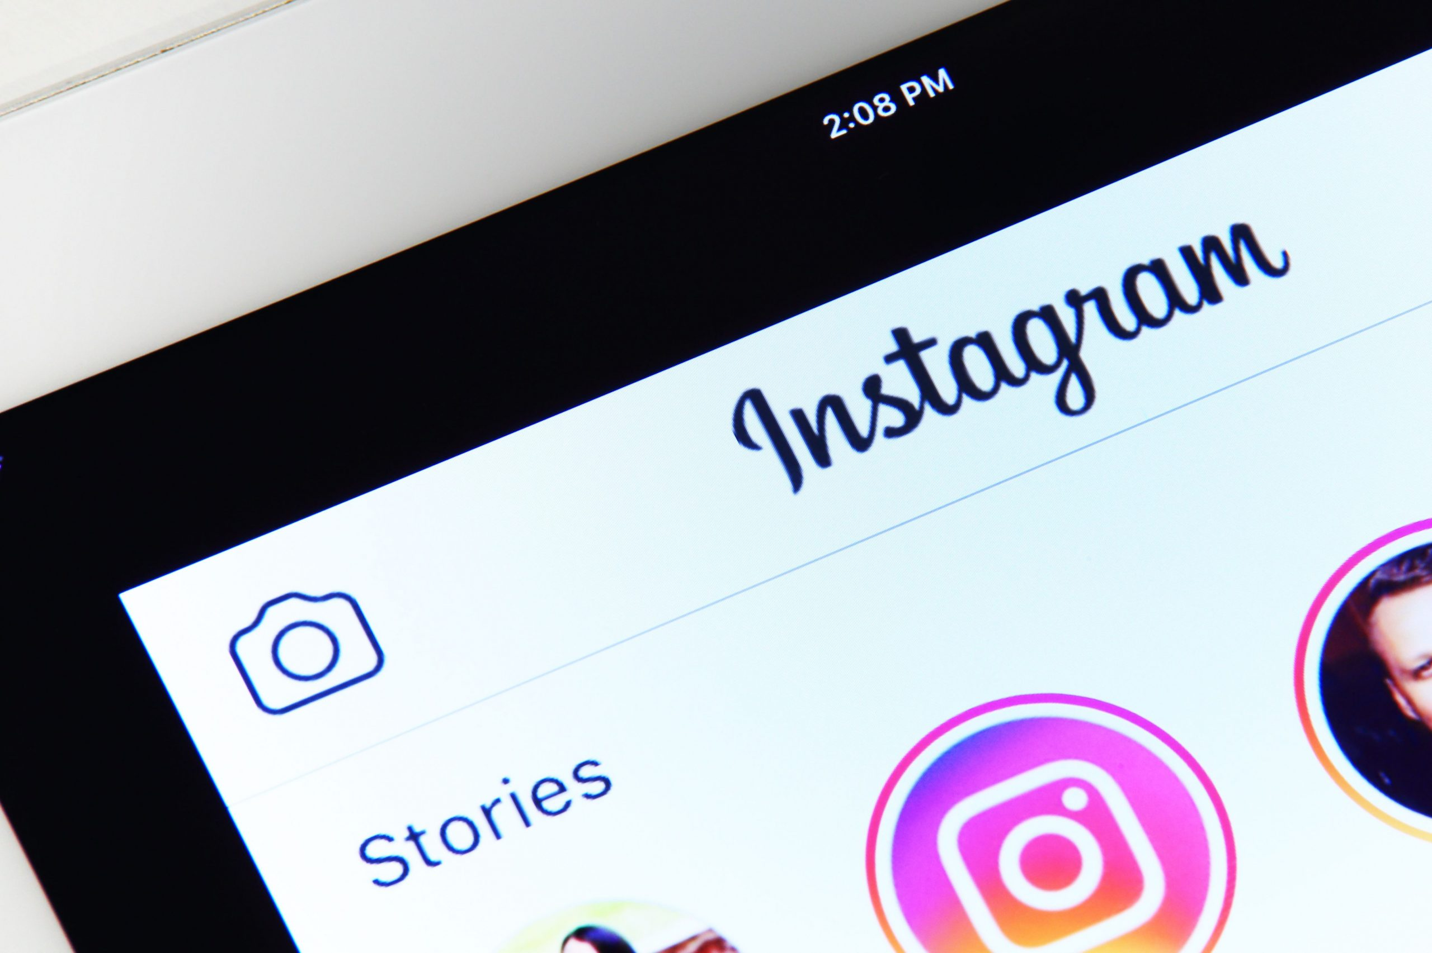
Typy influencerů
typy influencerů dle sociálních sítí:
Facebook influencer
Instagram influencer
Youtube influencer
Blogger

Slide 18
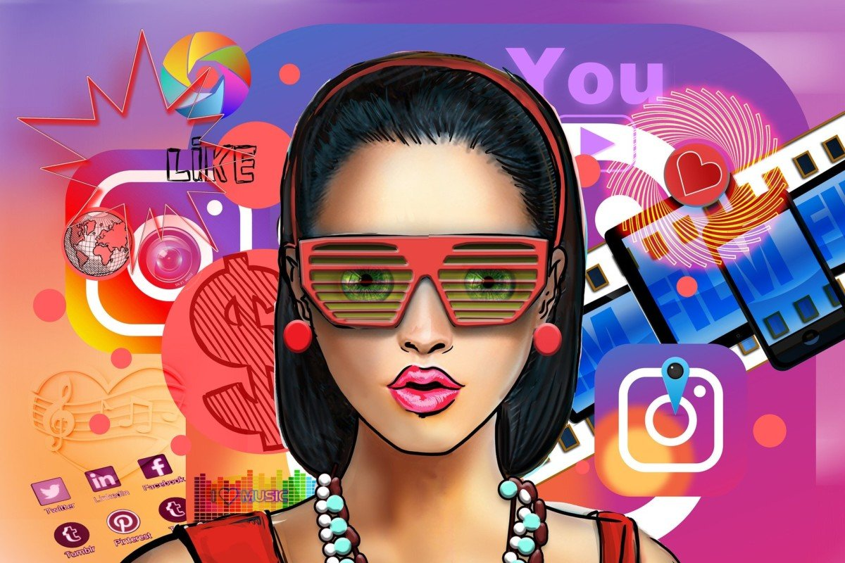
Představitelé influencerů
formální autority (politici, komory, svazy, …)
uznávaní experti (vědci, akademici, oboroví specialisté, autoři knih, …)
celebrity (herci, zpěváci, sportovci, …)
komunitní názoroví vůdci (lídři komunit, zakladatelé blogů, diskusních fór, …)
média (novináři, …)

Slide 19
Děkuji vám za pozornost a těším se na příště

